Slide 1

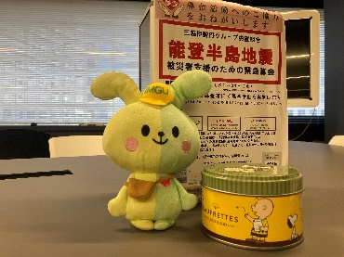
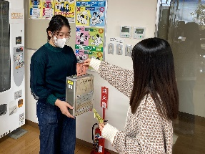
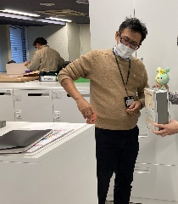
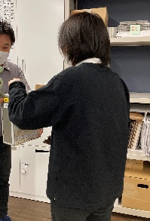
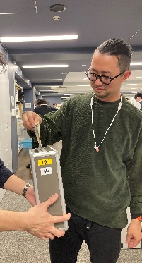
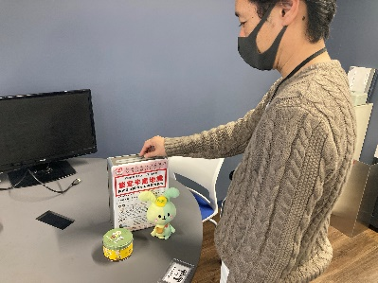
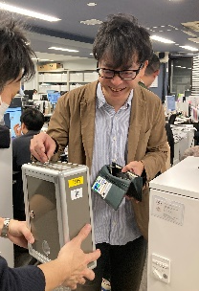
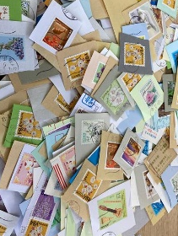
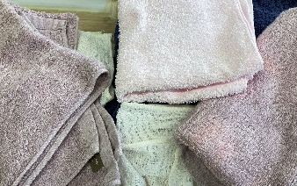


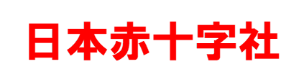


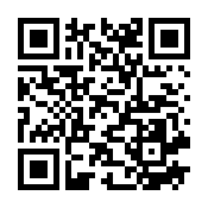
IMPD支部のみなさま
IMGU愛の募金
能登半島地震の緊急募金
ご協力いただきありがとうございます
12月と1月に愛の募金、能登半島地震緊急募金を実施いたしました。
多くのみなさまから募金、タオル、使用済み切手を頂きました。
厚く御礼申し上げます。ありがとうございました！
金額 42,425円
の募金をお預かりしました
被災地の1日も早い復興を記念し、過日発生した能登半島地震により被災された皆さまには心よりお見舞い申し上げます。お預かりした募金は、被災されたグループ企業で働く方々への支援金に活用するほか、IMGUが支援する団体を通じ、災害発生時の被災者や救援活動の支援や寄付にも活用させていただいています。
被災されたグループ企業で働く方々への支援金として活用されます。
自然災害で被災した人や医療救護を必要とする人の支援に使われます。
UAゼンセンを通じた災害支援などの 社会貢献活動に使われます。
三越伊勢丹グループ労働組合
愛の募金に関するお問い合わせはこちらから
愛の募金に関する情報はこちらからチェック！☞
三越伊勢丹グループ労働組合 IMPD支部社会貢献活動担当
TEL : 03-5273-5165（外線）801-23-911（内線）
IMGU公式マスコットキャラクター イングちゃん

